Slide 1



គណៈកម្មាធិការសហប្រតិ្តបត្តិការដើម្បីកម្ពុជា (គសក)
Cooperation Committee for Cambodia (CCC)
Vision: Sustainable development for Cambodia

Slide 2

ហេតុអ្វីយើងចាំបាច់ចូលរួមជាបណ្តាញ?

Slide 3



ការចងក្រងជាសមាជិករបស់ CCC
ការរួមរួមគ្នា​(Bonding): ផ្សាភ្ជាប់មនុស្ស ឬស្ថាប័នដែលមានលក្ខណះស្រដៀងគ្នា (common identity)
ការតភ្ជាប់ (Bridging): ការភ្ជាប់ក្រុមមួយ​ទៅក្រុមមួយទៀត
ការផ្សារភ្ជាប់ទំនាក់ទំនង​(Linkage): ជាបង្កើនទំនាក់ទំនងពីក្រុមមួយទៅក្រុមមួយទៀតតាមឋានានុក្រម
Source: Robert Putnam, social capital: https://www.oecd.org/insights/37966934.pdf
Notes:
Bonds: Links to people based on a sense of common identity (“people like us”) – such as family, close friends and people who share our culture or ethnicity.
Bridges: Links that stretch beyond a shared sense of identity, for example to distant friends, colleagues and associates.
Linkages: Links to people or groups further up or lower down the social ladder.

Slide 4

ការបង្កើនកិច្ចសហការសម្រាប់សង្គមស៊ីវិល
170 registered -13 removed= 157

Slide 5
អត្ថប្រយោជន៍សម្រាប់សមាជិកភាព
ការចងក្រងបណ្តាញ និងចែករំលែកព័ត៌មានផ្សេងៗ
ការអភិវឌ្ឍស្ថាប័ន និង កសាងសមត្ថភាព
ការចូលរួម​និងចែករំលែកសម្លេងទំាងក្នុង និងក្រៅ
Notes:
Networking and sharing information (Database, BMM, AGM, Directories…etc)
A share voice of international and local NGOs (

Slide 7
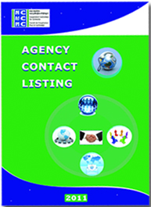
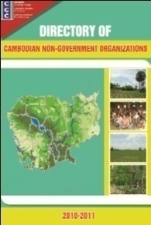
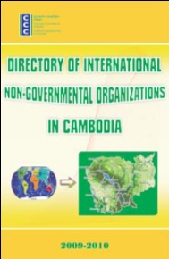
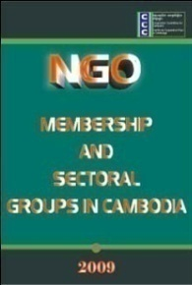
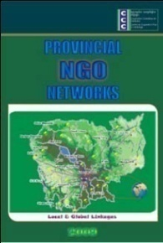
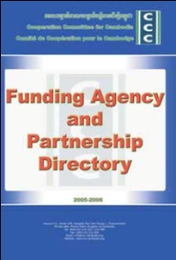
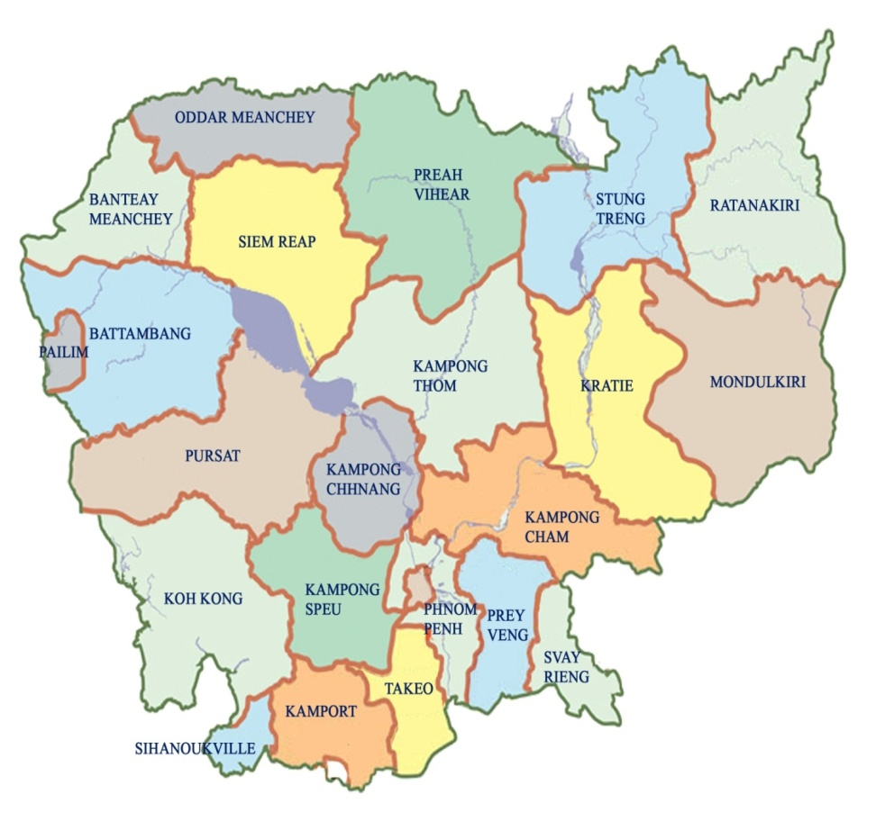

2. Directory Publication
Network and share information
ការចងក្រងបណ្តាញ និងចែករំលែកព័ត៌មាន
Information Exchange
E-Link & E-announcement (website/email) & I-Board
Services and Advisory
Shared voice both national and international
NGO Directories
  International NGOs Directory
  Cambodian NGOs Directory
  Agency Contact Listing
  Funding Agency & Partnership
  Provincial NGO Networking
  NGO Networking & Partnership
CCC
Booklets
  Consultancy
  Consultant, Training
  Meeting Room
  Translator
  Audit

Slide 8
With CSOs at the Intl’ Level
Accountability Charter
Civicus/Agna
ADN
IFP
OECD Watch
ADA
Others

Slide 9


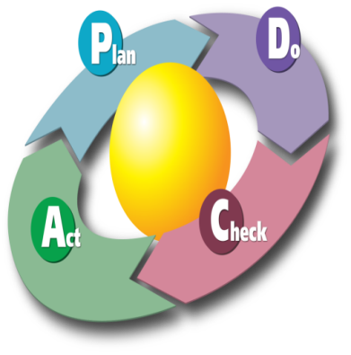
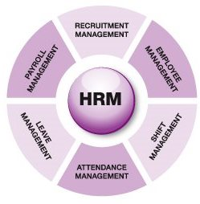


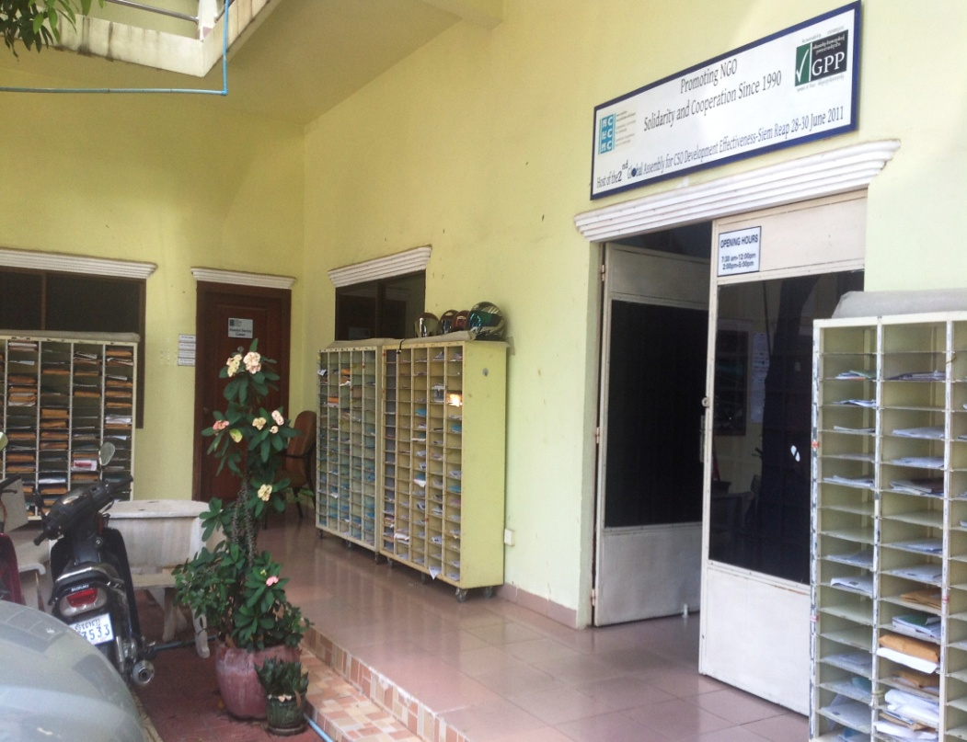
Membership Benefits
ការចែករំលែក និងអភិវឌ្ឍន៍សមត្ថភាព
M&E Forum
HRM Forum
Finance Forum
ICT Platform
កិច្ចប្រជុំប្រចាំពីរខែ ប្រចាំឆ្នាំ កិច្ចប្រជុំពិសេសផ្សេងៗសម្រាប់សមាជិកភាព
Notes:
National Level: Strategic dialogue with DPs, Gov't and NGOs sector
Technical Working Group (D&D, PPR, Partnership and Harmonization)
Implementation of Social Accountability Framework (Deputy Steering Committee)
Joint Monitoring Indicator (NSDP…)
International Level
Asian Democracy Networks (ADN)
Asian Development Alliance (ADA)
CIVICUS
International Federation for NGO Platform (IFP)
Global Call to Action Against Poverty (GCAP)

Slide 10
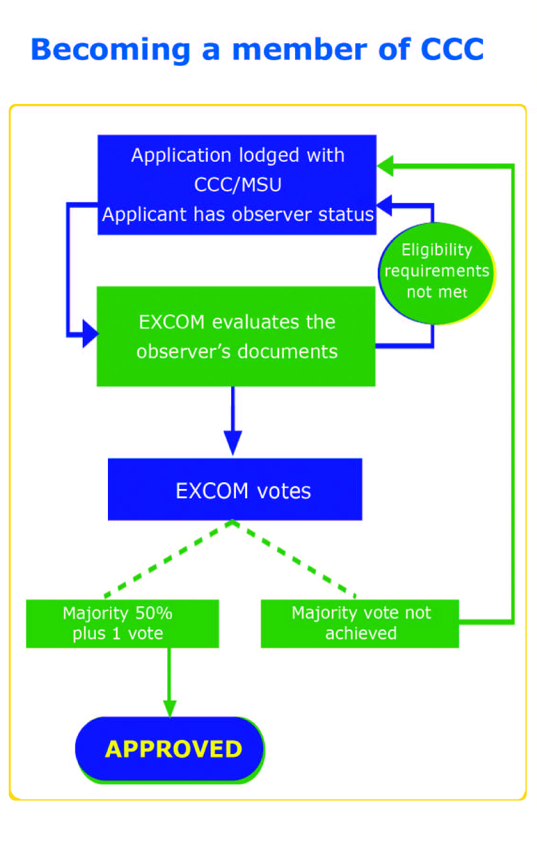

Slide 11


កម្រៃបរិច្ចាកសម្រាប់សមាជិកភាព
សង្កេតការ: $50.00/ពីរខែ
សមាជិកពេញសិទ្ធិ: 0.00225 x កញ្ចប់ថវិកាប្រចាំឆ្នាំ (មិនមានកំរៃអប្បរមា ចំណែកកំរៃអតិបរមា $3,000)
សមាជិកមិនពេញសិទ្ធិ: 75% នៃកំរៃសម្រាប់សមាជិកពេញ

Slide 13
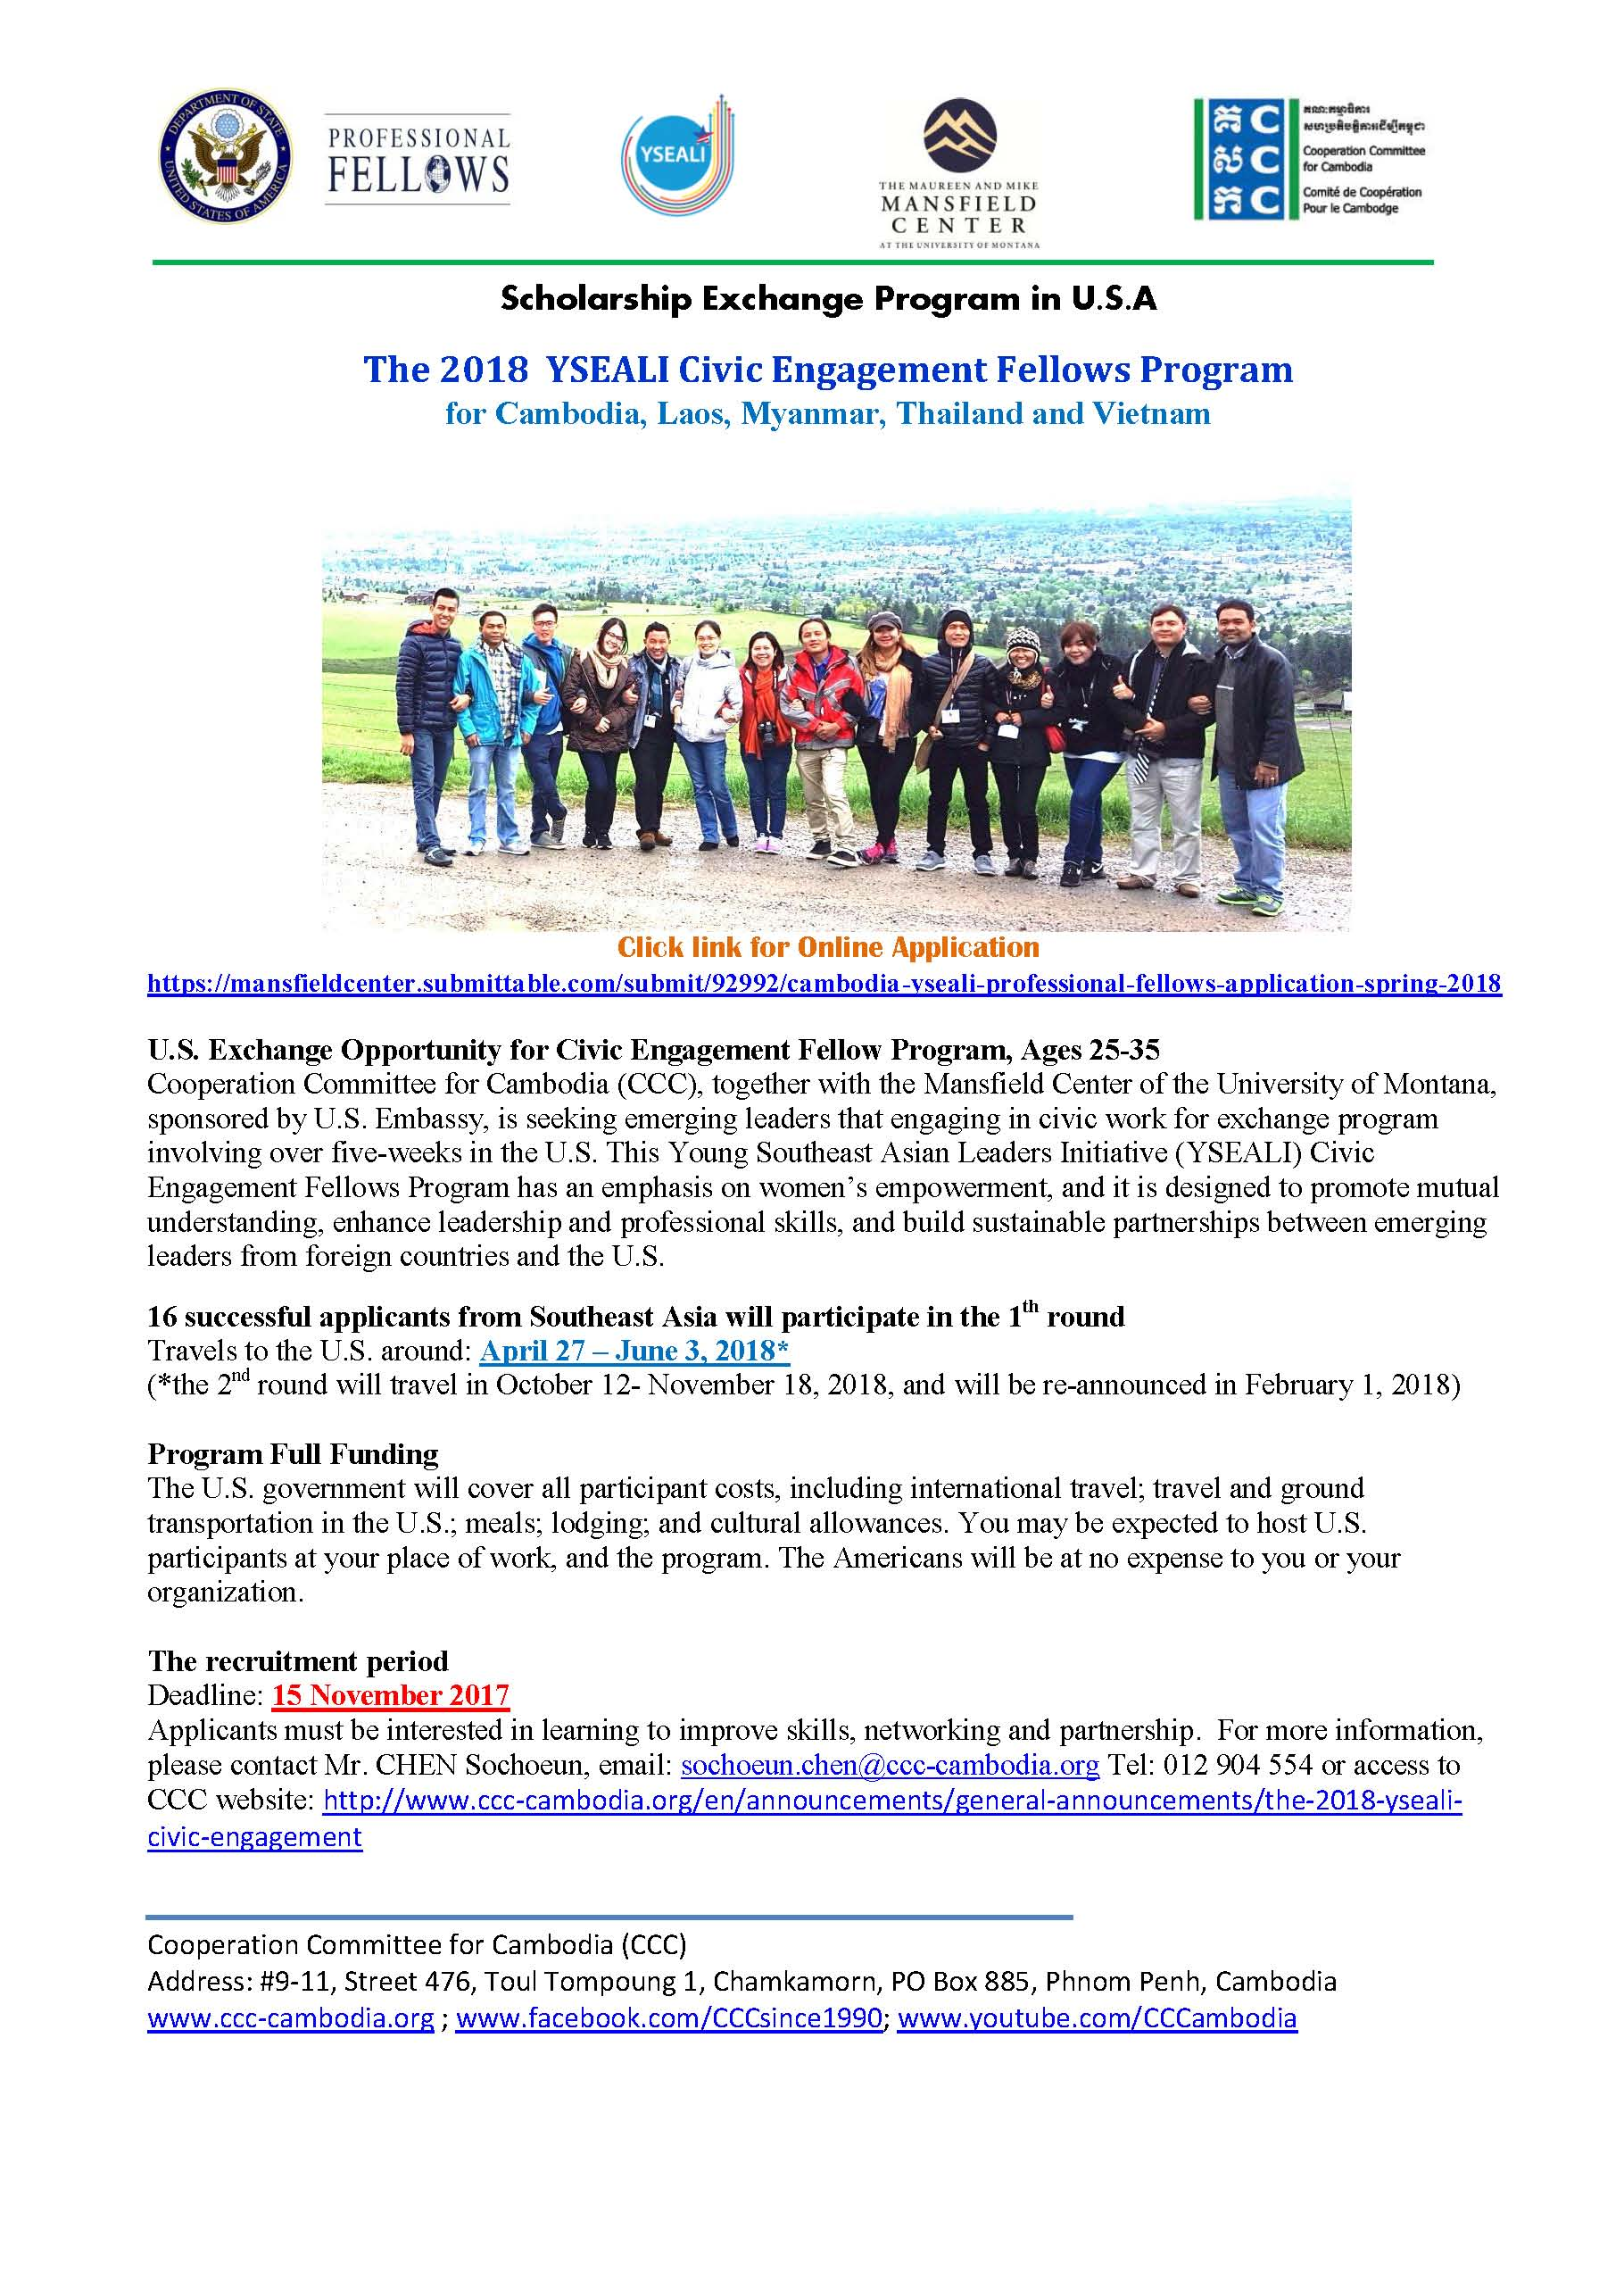

Slide 14
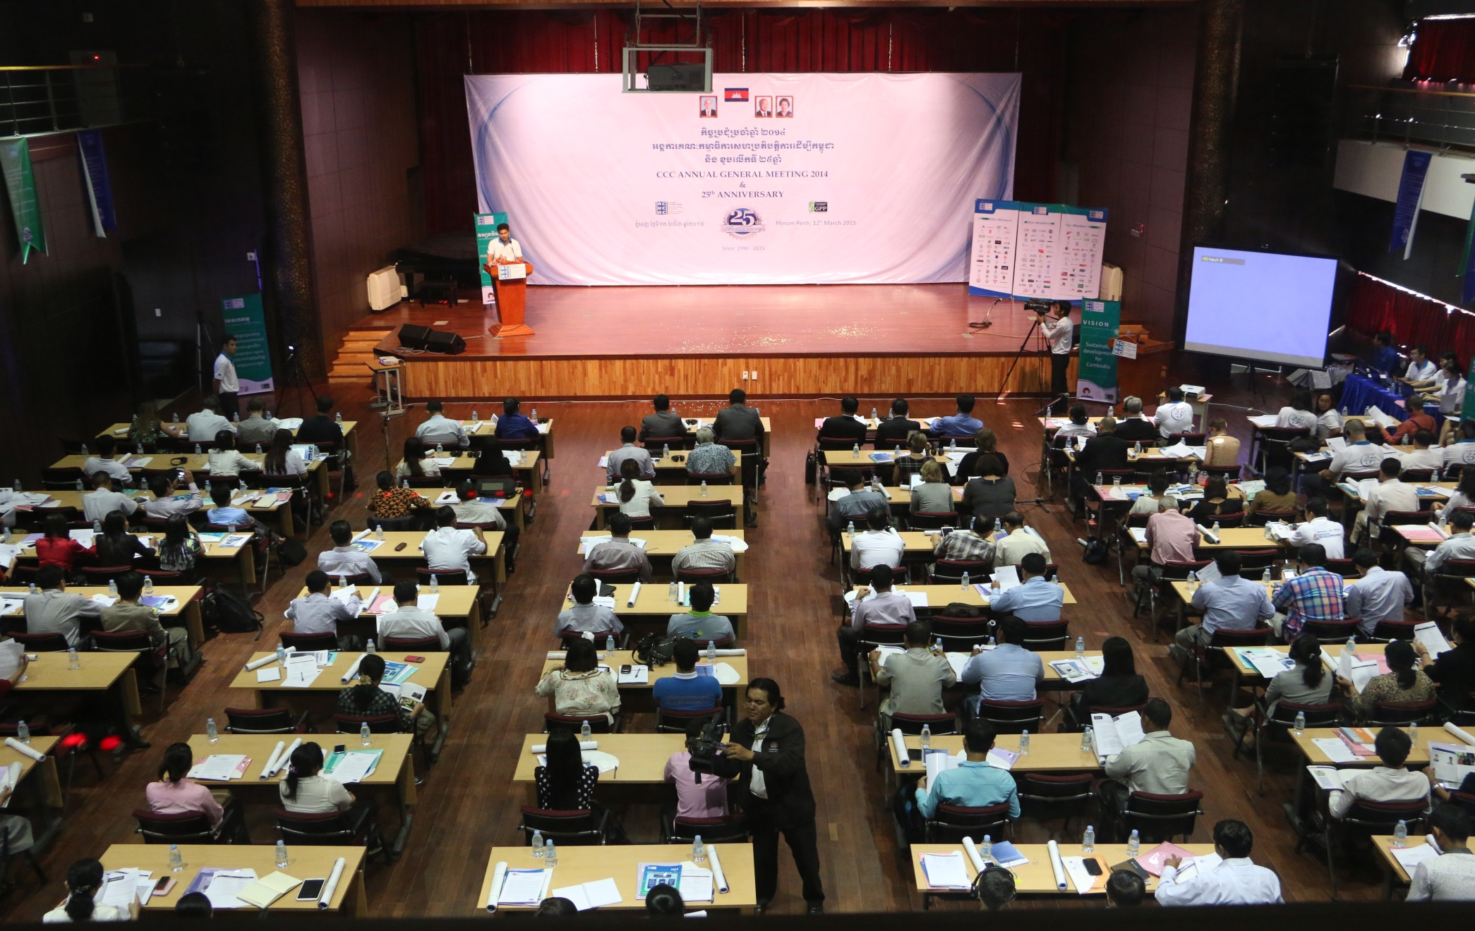
សូមអរគុណ

